Slide 1
Проблеми загального світового рівня

Slide 2
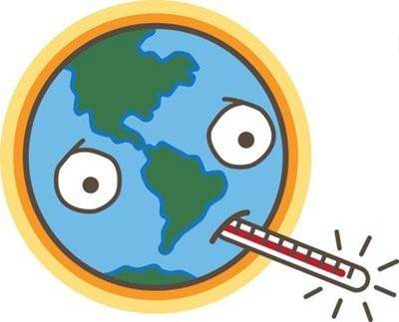
Глобальні проблеми людства
Це комплекс проблем і ситуацій, що зачіпають життєві інтереси всіх народів світу,характеризуються динамізмом і вимагають для свого розв'язання колективних зусиль світової громадськості (екологічні проблеми, гонка озброєнь, хвороби і т. д.),від вирішення яких залежить подальший прогрес людства і збереження цивілізації.

Slide 3
Коли почали повставати глобальні проблеми перед людством?
Більшість дослідників схильні вважати, що 60-ті роки ХХ століття, це умовна дата кінця індустріальної ери і початку нової епохи, для визначення якої вживають багато різноманітних назв. Найбільш вживаними є : «постіндустріальна епоха» (Д. Белл). У зв'язку з цим, перелік та диференціацію проблем сучасної доби, можна відраховувати від цього часу.

Slide 4
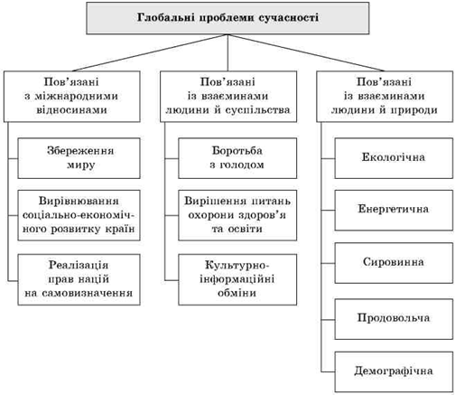
Класифікація глобальних проблем

Slide 5
Війна та мир
!!! За останні 6 тис. років люди пережили понад 14, 5 тис. воєн, в яких загинуло 3 млрд 640 млн людей.
!!! Тільки в період Другої світової війни (1939— 1945) військовими діями була охоплена площа бл. 3,3 млн км2, у ході війни загинуло 55 млн людей.
!!! Під час війни в Перській затоці у лютому 1991 р. було висаджено у повітря 1250 нафтових свердловин, внаслідок чого щодня згоряло бл. 1 млн т нафти, забруднюючи повітря на сотні кілометрів від Кувейту.

Slide 6
Ядерна зброя
Ядерна зброя характеризується великою потужністю і різною вра­жаючою дією. Ударна хви­ля при ядерному вибуху має колосальну руйнівну силу, яка наносить незахищеним людям і тваринам важкі травми, аж до їх загибелі. При надмірному тиску у фронті ударної хвилі спостеріга­ється повне пошкодження лісового масиву, вириваються з корінням дерева, а у людей розриваються внутрішні органи, переламуються кі­стки. У Хіросимі і Нагасакі термічні ураження (опіки) були основними наслідками ядерних вибу­хів. Під впливом проникаючої радіації, що викликається смертонос­ними гамма-променями і нейтронами, у людей і тварин виникає про­менева хвороба, яка у важких випадках закінчується загибеллю. У 70—80-ті pp. було введене поняття «ядерної зими» — різкого і тривалого похолодання, що може виникнути у разі війни із застосуванням термоядерної зброї. При цьому середнє зниження температури повіт­ря над Північною півкулею прогнозується більш ніж на 20 °С. Гранді­озні пожежі, які неминуче будуть супроводжувати ядерні вибухи, ство­рять величезну масу газоподібних домішок і диму, які спричинять за­темнення поверхні Землі («ядерної ночі») на багато тижнів і навіть місяців.

Slide 7
Хімічна зброя
Хімічна зброя призначена для отруєння людини за допомогою бойових отруйних речовин — газів, рідини або твердих речовин. Засоби їх застосування: ракети, міни, снаряди, бомби або розпилення з літаків. У великих кількостях хімічна зброя застосовувалася під час Першої світової війни і у В'єтнамі. У 1914—1918 pp. бойові отруйні речовини, в основному іприт, спричинили загибель 10 тис. людей і 1,2 млн людей зробили інвалідами. У наш час створений принципово новий клас бойових отруйних речовин нервово-паралітичної дії (зарин, табун, зоман тощо), а також отруйні речовини психогенної, загальноотруйної і задуш­ливої дії. Всі вони негативно впливають на природні екосистеми, викли­каючи масові ураження людей, загибель великої частини популяцій будь-яких хребетних тварин, рослин. У В'єтнамі бойові отруйливі речовини застосовувалися в основному у вигляді дефоліантів (гербіцидів), що призводило до втрати рослинами листя, порушення росту, а згодом і до їх повної загибелі.

Slide 8
Хімічна зброя
Внаслідок розпилення армією США понад 100 тис. т дефоліантів (ге­рбіцидів) у В'єтнамі було знищено 12 % лісів, 40 % мангрів і понад 5 % сільськогосподарських угідь. Зі 150 видів птахів залишилося 18, майже повністю зникли комахи, багато рослин загинуло як біологічний вид. Великої шкоди було заподіяно здоров'ю 1,6 млн вьєтнамців. Понад 7 млн людей були вимушені покинути райони, де була застосована хімічна зброя. У ході військових дій у 1961 — 1975 pp. у В'єтнамі, Лаосі і Кампучії американські війська використали не тільки хімічну зброю. Широко застосовувалася тактика «випаленої землі». Внаслідок масова­ного бомбардування утворилися величезні площі антропогенного бедленда (від англ. «погані землі»). За допомогою могутніх бульдозерів зрізали­ся під «корінь» тропічні ліси разом з грунтом, затоплялися прибережні території, широко застосовувався напалм (запалювальна суміш) тощо. Саме в період війни в Індокитаї А. Гальфсоном (1970) був уперше введе­ний термін «екоцид» (екологічна війна).

Slide 9
Біологічна зброя
Бактеріологічною (біологічною) зброєю називають бактеріальні засо­би (бактерії, віруси), отрути (токсини), призначені для масового уражен­ня людей. Використовуються за допомогою живих переносників захво­рювань (гризунів, комах тощо), або у вигляді боєприпасів, начинених зараженими порошками або рідиною. Бактеріологічна зброя може ви­кликати масові інфекційні захворювання людей і тварин чумою, холе­рою, сибіркою та іншими хворобами, навіть попадаючи в їх організм у малих кількостях. Багато бактерій здатні утворювати спори, які можуть зберігатися в ґрунті протягом десятиріч. Ліквідація усіх видів зброї масо­вого знищення — єдиний реальний шлях запобігання глобальній еколо­гічній катастрофі, пов'язаній з воєнними діями.

Slide 10
Масштабність
Зараз зброя масового знищення загрожує самому існуванню планети. Потужність накопиче­них запасів ядерної зброї в 80-ті pp. XX ст. оцінювалася в 3,5 т тротилово­го еквіваленту на кожного жителя Землі. Як і раніше на гонку озброєнь витрачається до 1 трлн дол. на рік, в арміях держав світу зайнято понад 25 млн людей.

Slide 11
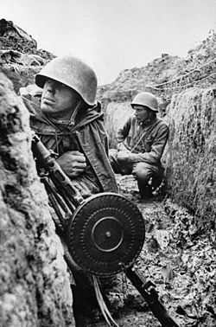
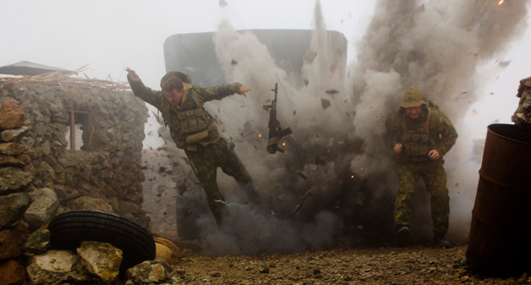

Slide 12
Демографічна проблема
Це сукупність соціально-демографічних проблем сучасності, що зачіпають інтереси всього людства. Найважливіші проблеми народонаселення, які загрожують украй негативними наслідками: стрімке зростання населення, або демографічний вибух, у країнах, що розвиваються, і загроза депопуляції, або демографічна криза, в економічно розвинутих країнах. До проблем народонаселення слід віднести також неконтрольовану урбанізацію в країнах, що розвиваються, кризу великих міст у деяких розвинутих країнах, стихійну внутрішню й зовнішню міграцію, яка ускладнює, політичні відносини між державами.

Slide 13
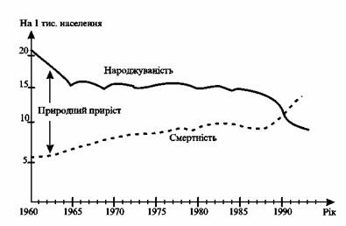
Демографічна криза
У країнах Західної Європи, Північної Америки та Японії в 70 — на початку 90-х років посилилася тенденція до різкого падіння народжуваності — значно нижче від рівня, який забезпечує просте відтворення населення. В майбутньому це загрожує депопуляцією населення з її негативними соціальними наслідками.

Slide 14
Заходи для збільшення народжуваності
Опитування населення, проведене Інститутом демографії 2007 року, показало таку картину. Майже 70% населення вважає, що народжуваність можна підвищити через підвищення рівня оплати праці. На другому місці за значимістю — поліпшення житлових умов (47%). Далі — створення умов для успішного поєднання професійної діяльності з материнством і батьківством (дитячі садки, 23,4%). І лише після цього йде збільшення єдиної разової допомоги (21,8% ), впровадження податкових пільг для сімей із дітьми (21,0%) і запровадження щомісячної допомоги для всіх сімей до досягнення дитиною повноліття (20,5%).

Slide 15
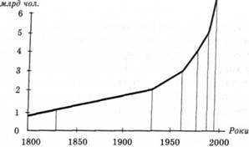
Демографічний вибух
Стрімке зростання населення в країнах Азії, Африки та Латинської Америки, що розвиваються, призводить до подвоєння його чисельності кожні 20—30 років і ускладнює вирішення соціально-економічних проблем. У сучасному світі спостерігається ціла низка "парадоксів відсталості".

Slide 16
Заходи для зменшення народжуваності
Надаються пільги сім'ям, які свідомо обмежують кількість дітей, також ведеться пропаганда малих сімей у засобах масової інформації й іншими шляхами. У Китаї, наприклад, родини, що мають понад двох дітей, сплачують 10-відсотковий податок на заробітну плату. Тут ще у 50-ті роки XX ст. держава почала проводити активну демографічну політику. Головне її гасло - "одна дитина у родині". Шлюб дозволяється жінкам лише у 23 роки, а чоловікам - у 25 років.

Slide 17

Екологічна проблема
це зміна природного середовища в результаті антропогенних дій, що веде до порушення структури і функціонування природних систем (ландшафтів) і призводить до негативних соціальних, економічних та інших наслідків.

Slide 18
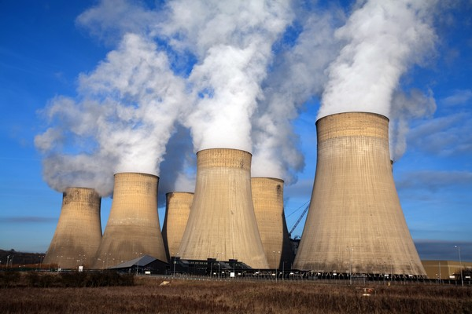
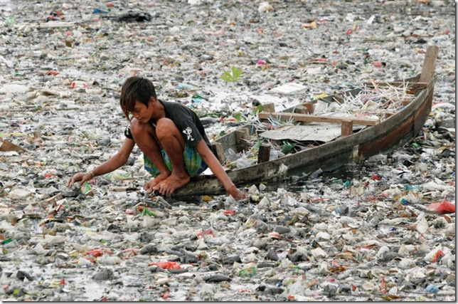
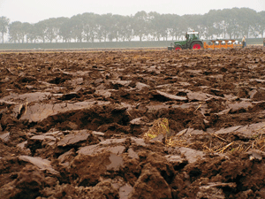
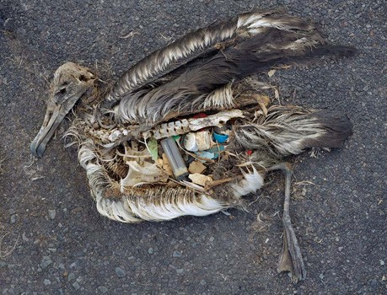
Класифікація екологічних проблем
Атмосферні
Водні
Грунтові
Біотичні

Slide 19
Енергетична та сировинна проблеми
Розвиток технічної цивілізації на Землі в XX ст. характеризується стрімким збільшенням енергоспоживання. За оцінками, в 1945— 1995 pp. населення планети використало 2/3 всього палива, добутого людством за час свого існування. Такі бурхливі темпи розвитку енергетики спричинили появу низки гострих проблем.

Slide 20
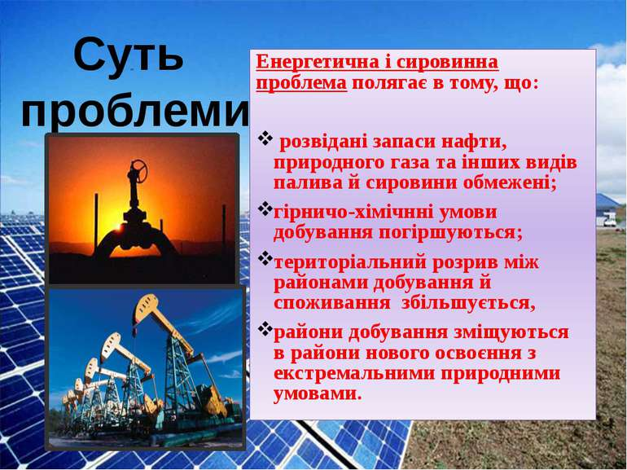

Slide 21
Продовольча проблема
Серед глобальних проблем, які безпосередньо впливають на долю людства, виділяють продовольчу. Вона визначається спроможністю Землі прогодувати нинішнє і майбутні покоління планети. До певної міри це наслідок того, що харчування є фізіологічною потребою людини.
Згідно з даними ФАО (продовольчої і сільськогосподарської організації ООН), нині на планеті голодують понад 500 млн. осіб, а ще 1 млрд. осіб постійно недоїдають. Продовольча криза особливо актуальна для багатьох країн Африки, Азії, Латинської Америки і загрожує поширитися на інші території. У сучасному світі продовольча проблема тісно пов'язана з іншими глобальними проблемами: демографічною, енергетичною, екологічною.

Slide 22
Чинники
Виділяють чотири групи чинників, які впливають на глобальну продовольчу проблему:
- природні умови і розміщення населення. Сюди відносять загальну площу та структуру сільськогосподарських угідь, визначають сільськогосподарський потенціал, клімат, співвідношення між кількістю населення і масою продовольства тощо;
- світовий транспорт і зв'язок, що забезпечують широкий вихід продуктів харчування на зовнішній ринок (залізничний транспорт, міжнародний автомобільний транспорт, розвиток судноплавства, наявність сучасних засобів зв'язку);
- політична ситуація у світі (розстановка політичних сил, наявність міждержавних співтовариств, об'єднань і навіть використання поставок продовольства у політичних цілях);
- світова економіка і торгівля у їх єдності (продовольство як складова частина торговельних потоків, роль балансових розрахунків, кліринг (система безготівкових розрахунків).

Slide 23

Збережемо нашу планету!

